Slide 2
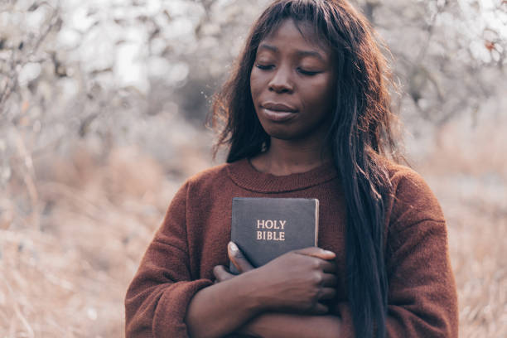
Para Memorizar
«Y sobre todo, vístanse de amor, que es el vínculo de la perfección»
(Colosenses 2: 14).

Slide 3
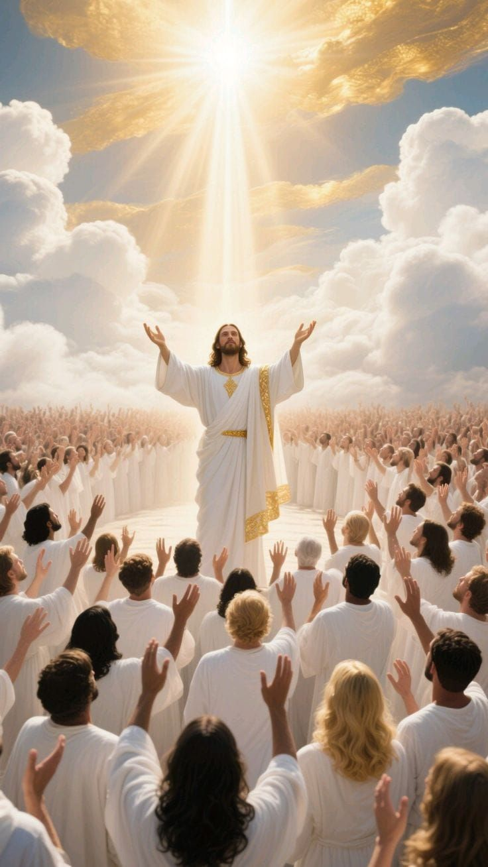
Enfoque del Estudio
Texto clave: : Colosenses 3:14, 17 Enfoque de Estudio: Colosenses 3:1–17; Romanos 1:18; 6:1–7; Efesios 4:22–24; Deuteronomio 7:6–8; 1 Samuel 16:23. La lección de esta semana enfatiza dos temas principales: 1) El verdadero creyente es aquel que ha reemplazado una mentalidad terrenal por una mentalidad celestial; y 2) El verdadero creyente exhibe las características de una nueva vida en Cristo.
En Colosenses 3:1–17, Pablo analiza las características de una vida cristiana auténtica. Enfatiza la unión de los creyentes con Cristo. Tal unión significa que el creyente comparte la vida, muerte, resurrección y glorificación de Jesús. Pablo profundiza en esta noción diciendo que Cristo es nuestra vida (Colosenses 3:4). Morimos con Él. Nuestra vida está escondida con Él en Dios (Colosenses 3:3). Resucitamos con Él (Colosenses 3:1). Así, debemos «buscar las cosas de arriba, donde está Cristo sentado a la diestra de Dios» (Colosenses 3:1), lo que implica que reinamos con Él (véase Romanos 5:17).
El tema de la «unión con Cristo» es un tema abordado en otras partes del Nuevo Testamento. De hecho, esta enseñanza proviene de Jesús (Juan 15:5). Pablo, al referirse a la profunda conexión del creyente con Cristo, usa la frase «en Cristo» (véase, por ejemplo, Romanos 6:11, 2 Corintios 5:17, entre muchos otros pasajes). Pablo también sugiere que la vida de un verdadero creyente es, en cierto sentido, una «repetición» de la misión de Jesús. Así, como seguidores de Jesús, debemos andar como Él anduvo (1 Juan 2:6). Nuestro viejo yo fue crucificado con Cristo (Romanos 6:6, Gálatas 2:20). Morimos con Él (Romanos 6:5) y fuimos sepultados con Él (Romanos 6:4, Colosenses 2:12). Resucitamos con Él (2 Corintios 4:14, Colosenses 3:1) y nos sentamos con Él en los lugares celestiales (Efesios 2:6).

Slide 4
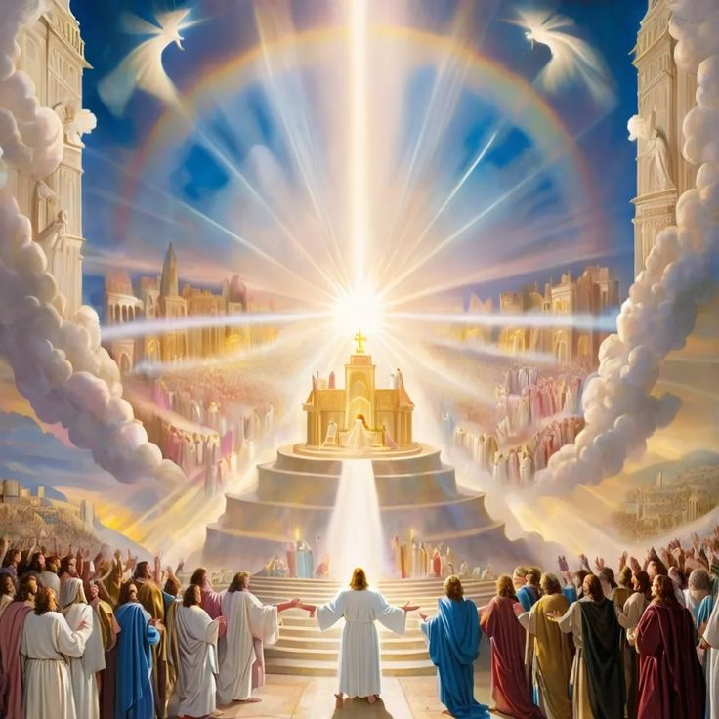
Sábado
Introducción a la Lección
C
omenzando con Colosenses 3:1-17, Pablo aplica lo que ha expuesto hasta ahora. Esta organización, donde la exposición teológica es seguida por la aplicación práctica, refleja el patrón en Filipenses (capítulos 1, 2 y 3, 4, respectivamente) y está presente en la mayoría de las epístolas de Pablo.1 Este pasaje se divide en tres secciones principales, cada una comenzando con «por tanto» o «por consiguiente», seguida de una palabra de mandato dirigida a toda la iglesia: 1. Buscad las cosas de arriba (versículos 1-4). 2. Haced morir lo terrenal en vosotros (versículos 5-11). 3. Como pueblo de Dios, vestíos de cualidades semejantes a Cristo (versículos 12-17).
Como es evidente, cada sección está estrechamente vinculada y se desprende de la anterior. Para vivir una vida «digna del Señor» (Colosenses 1:10), es necesario hacer morir las tendencias terrenales de nuestra naturaleza pecaminosa y revestirnos de la vestidura celestial de la justicia de Cristo, la cual no tiene «ni un solo hilo de invención humana».
La obra de justificación no puede ser realizada a menos que ejercitemos una fe implícita. Actuemos cada día bajo el poder todopoderoso de Dios que obra en nosotros. El fruto de la justificación es serenidad y seguridad eternas. Si hubiéramos ejercitado más fe en Dios y confiado menos en nuestras propias ideas y sabiduría, Dios habría manifestado su poder sobre los corazones humanos de una manera señalada. Por medio de la unión con él, por medio de la fe viviente, tenemos el privilegio de gozar de la virtud y la eficacia de mediación. En consecuencia, somos crucificados, muertos y resucitados con Cristo, para caminar en novedad de vida con él.» (Alza tus ojos, 28 de noviembre, p. 344).

Slide 5
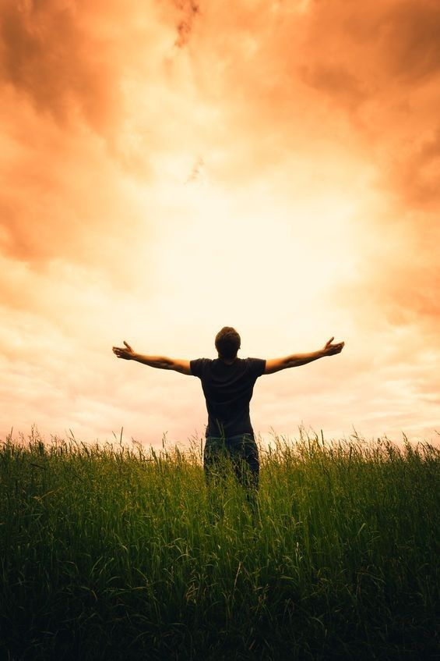
Domingo
MENTALIDAD CELESTIAL
«Poned la mira en las cosas de arriba, no en las de la tierra.» (Colosenses 2:5)
Lee Colosenses 3:1-4. ¿Qué condición es necesaria para tener una mentalidad celestial?
R. Resucitar en Cristo por medio del Bautismos y morir al viejo hombre escondiendo nuestra vida en Cristo en Dios, para que se manifestemos en el en gloria.
Esta primera sección (Colosenses 3:1-4) se conecta con la anterior (Colosenses 2:20-23) y resume concisamente el tema de toda la epístola. Ambas secciones comienzan con una declaración condicional que, en griego, asume que la condición declarada es un hecho consumado. Se pueden traducir: «Puesto que moristeis con Cristo» (Colosenses 2:20, NVI) y «Puesto que habéis resucitado con Cristo, buscad las cosas de arriba» (Colosenses 3:1, traducción del autor). Juntas, señalan el significado simbólico del bautismo como una muerte al pecado y una resurrección a una nueva vida, lo cual fue descrito en Colosenses 2:11-15. Como ese pasaje vívidamente retrata, cuando entregamos nuestras vidas a Jesús y lo aceptamos como nuestro Salvador, nuestros pecados son sepultados bajo las aguas del bautismo, y somos resucitados con Cristo para vivir de aquí en adelante una nueva vida en unión con Él. Tal cambio nunca puede ser fabricado, lo cual era el punto de Pablo al oponerse a las falsas enseñanzas descritas en Colosenses 2. Es solo a través de la maravillosa gracia de Dios —«gracia que perdonará y limpiará por dentro».
«Debemos manifestar a Aquel que nos ha llamado de las tinieblas a su luz admirable. Es mediante la fe viva como podemos descansar en esa luz. Es mediante la fe viva como cada día podemos regocijarnos en esa luz. No debemos hablar de nuestras dudas y pruebas, porque se hacen más grandes cada vez que hablamos de ellas. Cada vez que hablamos de ellas, Satanás gana la victoria; pero cuando decimos: «Encomendaré el cuidado de mi alma a él, como a un testigo fiel», testificamos entonces de que nos hemos entregado a Cristo sin ninguna reserva, y entonces Dios nos concede luz, y nos regocijamos en él.» (A fin de conocerle, 22 de julio, p. 210).).
Reflexionemos: ¿Dónde están normalmente tus pensamientos: arriba o abajo? Si están abajo, ¿cómo puedes cambiar su ubicación?

Slide 6
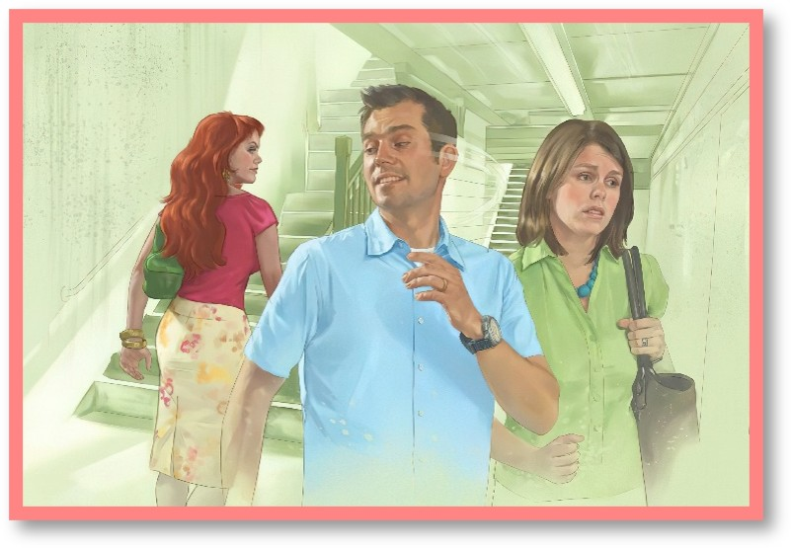
Lunes
ACABEMOS CON LO TERRENAL
«Haced morir, pues, lo terrenal en vosotros: fornicación, impureza, pasiones desordenadas, malos deseos y avaricia, que es idolatría;». (Colosenses 3: 5)
Lee Colosenses 3:5, 6 (ver también Rom. 6:1-7). ¿Cómo experimentamos lo que significa estar muertos al yo y a lo terrenal y vivos para “las cosas de arriba” (Col. 3:1)?
R. Aunque por medio del bautismo matamos al hombre pecador, necesitamos acabar con las tentaciones de nuestro cuerpo. Al resucitar con Cristo, debemos buscar las cosas de arriba, donde esta Cristo, solo así podemos dar muerte a las cosas terrenales.
Puesto que todo esto es verdad, puesto que hemos sido resucitados con Cristo y apareceremos con Él en gloria, lo terrenal en nosotros debe morir. Jesús no hará ese trabajo por nosotros. Nos corresponde a nosotros, mediante su gracia y poder, hacerlo morir. Después de haber muerto al pecado por la fe en el sacrificio de Cristo, continuar participando en conducta pecaminosa es una elección (Colosenses 3:5-17; Romanos 6:5-23; Gálatas 2:20). «Cuando el deseo ha concebido, da a luz el pecado» (Santiago 1:15), pero no antes. Afortunadamente, «No está en el poder de la tierra o del infierno obligar a nadie a pecar. La voluntad debe consentir, el corazón debe ceder, o la pasión no puede dominar la razón, ni la iniquidad triunfar sobre la justicia».
«Alabado sea el Señor porque tenemos un Sumo Sacerdote misericordioso y tierno que es sensible a nuestras flaquezas. No esperamos descansar aquí. No, no. El camino hacia el cielo es un camino en el que debemos cargar la cruz; es una senda recta y angosta, pero avanzaremos con gozo sabiendo que el Rey de gloria la transitó antes que nosotros… Mi alma clama por el Dios vivo. Mi ser entero anhela al Señor. ¡Oh, si tan solo pudiera reflejar más perfectamente su imagen amorosa! ¡Oh, si pudiera consagrarme completamente a él! ¡Oh, cuán difícil le es morir al querido yo! Podemos regocijarnos en un Salvador completo; uno que nos salva de todo pecado. Debiéramos decirle a Dios diariamente: «Ya no vivo yo, mas vive Cristo en mí para obrar tanto el querer como el hacer su buena voluntad». A Dios sea la gloria. Sé que mi vida está escondida con Cristo en Dios.» (Reflejemos a Jesús, 2 de diciembre, p. 342).
Reflexionemos: ¿Qué significa la expresión “hagan morir en ustedes lo terrenal” (Col. 3:5)?

Slide 7

Martes
RENOVACIÓN EN EL CONOCIMIENTO
«y revestido del nuevo, el cual conforme a la imagen del que lo creó se va renovando hasta el conocimiento pleno,» (Colosenses 3: 10).
Lee Colosenses 3:6-11. ¿Cómo continúa Pablo su exposición?
R. Sigue mencionando que se debe abandonar el pecado y con esto evitaremos la ira de Dios, cabe mencionar que la ira de Dios no es como la conocen los hombres, con rabio y coraje. Sino con amor y compasión por los caídos en pecado.
Los cristianos deben manifestar «el fruto del Espíritu». En consecuencia, «la pureza en la vida cristiana fluye de la justicia justificadora de Dios recibida por la fe en la muerte y resurrección de Cristo».6 Como «hijos de luz» (Efesios 5:8; 1 Tesalonicenses 5:5) cuya «ciudadanía está en los cielos» (Filipenses 3:20), nuestras vidas, por la gracia de Dios, se caracterizarán por la obediencia en lugar de la desobediencia. La transición de la vieja vida a la nueva se describe como despojarse del «viejo hombre» y revestirse del «nuevo hombre» (Colosenses 3:9,10).7 Nótese que la vieja manera de vivir se describe principalmente en términos de los pensamientos y sentimientos internos: «ira, enojo, malicia, blasfemia», así como «palabras deshonestas de vuestra boca» y mentiras (Colosenses 3:8, 9). Cambiar estos pensamientos y sentimientos internos solo puede venir a través del milagro de la creación. La nueva persona es «creada» a la semejanza e imagen del Creador (Colosenses 3:10).
«El pecado mancilló y casi borró la semejanza divina. Las facultades físicas del hombre se debilitaron, su capacidad mental disminuyó, su visión espiritual se oscureció. Quedó sujeto a la muerte. No obstante, la especie humana no fue dejada sin esperanza. Con infinito amor y misericordia había sido trazado el plan de salvación y se le otorgaba una vida de prueba. La obra de la redención debía restaurar en el hombre la imagen de su Hacedor, hacerlo volver a la perfección con que había sido creado, promover el desarrollo del cuerpo, la mente y el alma, a fin de que se llevase a cabo el propósito divino de su creación; esta había de ser la gran obra de la redención.» (Dios nos cuida, 21 de octubre, p. 303).
Reflexionemos: Al leer Colosenses 3:11. ¿Qué nos dice acerca de la unidad que debemos tener en Cristo?

Slide 8
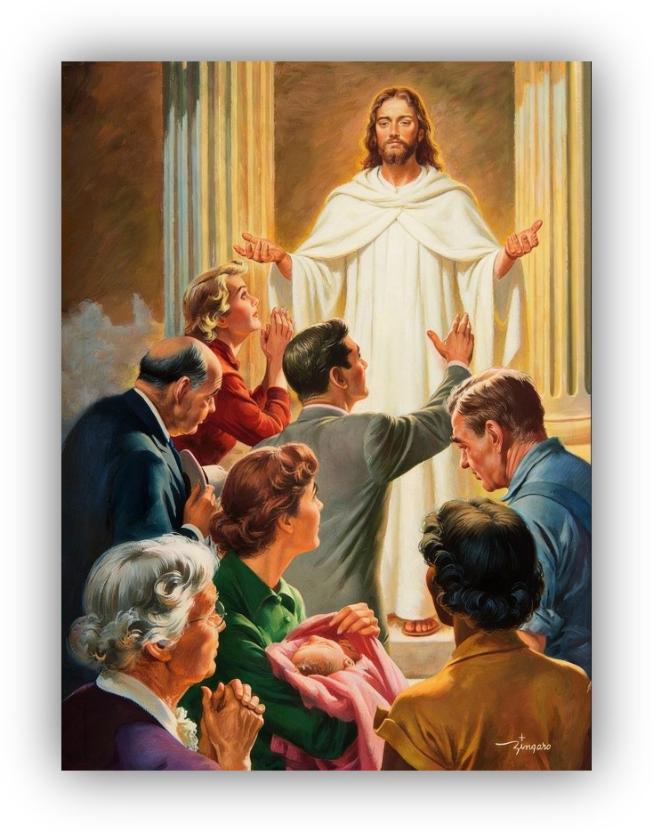
Miércoles
EL CARÁCTER DE LA NUEVA VIDA
«Y sobre todas estas cosas vestíos de amor, que es el vínculo perfecto» (Colosenses 3: 14)
Lee Colosenses 3:12-14. ¿Cómo son descritos los creyentes y cómo se relaciona esto con las cualidades con las que deben “vestirse”?
R. Como escogidos, santos y amados, con entrañable misericordia, benignidad, humildad mansedumbre paciencia, soportándonos unos a otros, perdonándonos. Y debemos vestirnos con amor, que es el vinculo perfecto.
Pablo ahora extrae la conclusión lógica: Si nos hemos revestido del «nuevo hombre» o nueva manera de vivir, entonces, «como escogidos de Dios, santos y amados» (Colosenses 3:12), debemos vivir de esa manera. Como resultado de esta «nueva creación» (2 Corintios 5:17), toda nuestra forma de vida cambiará y comenzará a reflejar las cualidades del cielo: misericordia, bondad, humildad, mansedumbre, paciencia, perdón y «el amor [gr. agape], que es el vínculo de la perfección» (Colosenses 3:12-15). Si bien la palabra amor en inglés puede significar muchas cosas diferentes, la comprensión cristiana del amor agape se refiere al amor abnegado visto en la vida de Jesús. Debemos estudiar su vida, sus palabras, sus acciones para comprender verdaderamente su «mandamiento nuevo [...]: Que os améis unos a otros; como yo os he amado» (Juan 13:34, NASB).
«Los que aman a Jesús pondrán su vida entera en armonía con la voluntad de él… La gracia de Dios los capacita para mantener intactos sus principios. Ángeles santos están a su lado, y revelan a Cristo por su firme adhesión a la verdad. Son los milicianos de Cristo, y, como buenos testigos, hablan con fuerza y firmeza en favor de la verdad. Demuestran la realidad de la potencia espiritual que hace a hombres y mujeres capaces de no sacrificar nada de la justicia y de la verdad, por mucho que el mundo quiera ofrecerles en cambio. El Cielo honrará a tales cristianos, porque conformaron su vida a la voluntad de Dios, sin fijarse en los sacrificios que les tocaba hacer». (La maravillosa gracia de Dios, 27 de agosto, p. 247).
Reflexionemos: ¿Cuán bien representa a Jesús tu manera de tratar a los demás, especialmente a quienes son tal vez descorteses contigo?

Slide 9
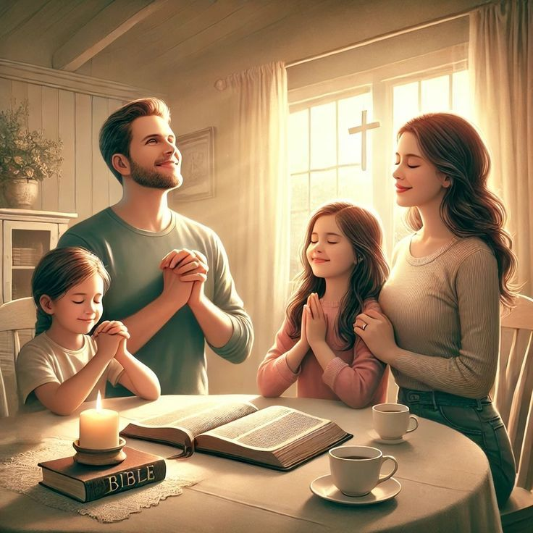
Jueves
VIVIENDO LA NUEVA VIDA
«La palabra de Cristo more en abundancia en vosotros, enseñándoos y exhortándoos unos a otros en toda sabiduría, cantando con gracia en vuestros corazones al Señor con salmos e himnos y cánticos espirituales.» (Colosenses 3: 16)
Lee Colosenses 3:16, 17. ¿Qué es lo que permite a Cristo tener el control y qué papel desempeña la música en todo esto?
R. La Palabra de Cristo de mora en abundancia, enseñándonos, exhortándonos unos a otros en toda sabiduría, cantando con gracia en vuestros corazones. importante en la instrucción y la exhortación mutuas. Pero no cualquier música sino Ssalmos, himnos y canciones espirituales.
Nótese que la verdad es lo que produce este cambio. La verdad importa. Por eso Pablo corrige el error con vehemencia y expone diligentemente la verdad en sus epístolas. Nos anima a unirnos enunidad y verdad utilizando dos imperativos: 1. «La paz de Dios gobierne en vuestros corazones, a la que asimismo fuisteis llamados en un solo cuerpo; y sed agradecidos» (Colosenses 3:15). La palabra griega traducida como «gobierne» se usa solo aquí en el Nuevo Testamento. 2. «La palabra de Cristo more en abundancia en vosotros en toda sabiduría, enseñándoos y exhortándoos unos a otros con salmos e himnos y cánticos espirituales, cantando con gracia en vuestros corazones al Señor» (Colosenses 3:16). «La palabra de Cristo» es la fuente de sabiduría. Su palabra debe inspirar nuestra música, que ha de ser el medio para enseñarnos y amonestarnos (o advertirnos)11 unos a otros en la iglesia.
«No podemos ni conseguir ni practicar por nosotros mismos la religión de Cristo, porque nuestros corazones son engañosos más que todas las cosas; pero Jesús… nos ha mostrado que podemos ser limpios de pecado. «Bástate mi gracia» (2 Corintios 12:9), nos dice… Al mirar a Jesús, el autor y consumador de nuestra fe, captaremos la luz de su rostro, reflejaremos su imagen, y creceremos a la plena estatura de hombres y mujeres en Cristo Jesús. Nuestra religión será atractiva porque poseerá la fragancia de la justicia de Cristo. Seremos felices porque Nuestro alimento spiritual será para nosotros justicia y paz y gozo» (La maravillosa gracia de Dios, 28 de agosto, p. 248).
Reflexionemos: Se nos dice que hagamos todo “en el nombre del Señor Jesús” (Col. 3:17). ¿Haces eso? Si no es así, ¿cómo puedes lograrlo? Es decir, ¿qué debes dejar de hacer si no puedes hacerlo en el nombre del Señor?

Slide 10
PARA ESTUDIAR Y MEDITAR
La lección de esta semana, enfatiza dos temas principales: 1) El verdadero creyente es aquel que ha reemplazado una mentalidad terrenal por una mentalidad celestial; y 2) El verdadero creyente exhibe las características de una nueva vida en Cristo.
La citación de varios himnos a lo largo de este libro no ha sido accidental. Pretende ilustrar el valor y la importancia de la buena música, la cual Pablo define más específicamente como «salmos e himnos y cánticos espirituales» y «cantando con gracia». La música es impactante. Basta con notar cómo establece el ambiente en las películas. La música se elige con bastante intención para generar emociones que van desde la alegría a la tristeza o del suspense al susto. Nos estamos engañando si pensamos que es neutral y no tiene efecto en nuestra condición espiritual. La música también perdura. La mayoría de las personas pueden recordar música que no han escuchado en décadas. La música edificante, con palabras inspiradoras, ha bendecido a los creyentes a lo largo de los siglos.
Investigaciones recientes también han estudiado los efectos de la música en la salud mental. La música clásica y tranquila puede reducir la ansiedad, optimizar la función cerebral, aumentar la relajación, ayudar con el dolor y mejorar la socialización. La Escritura, según un análisis, caracteriza la «música celestial» como «de tono suave, armoniosa, feliz, gozosa, rica, melodiosa, perfecta, apacible, la música más dulce, como el canto de los pájaros».Podría ser útil para nosotros considerar cómo la música que escuchamos regularmente se compara con esta descripción de la «música celestial»

